Slide 1
多项式与生成函数

Slide 2
基础知识
《生成函数的运算与组合计数问题》，金策，2015年国家集训队论文集

Slide 3
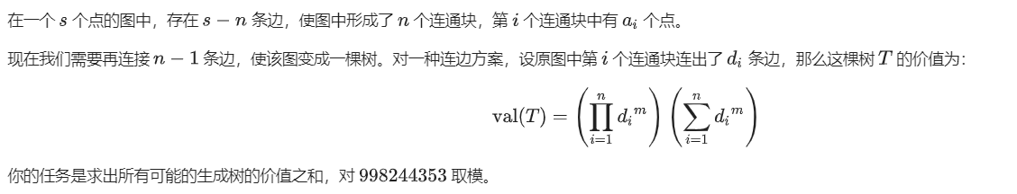
「清华集训 2017」生成树计数

Slide 4
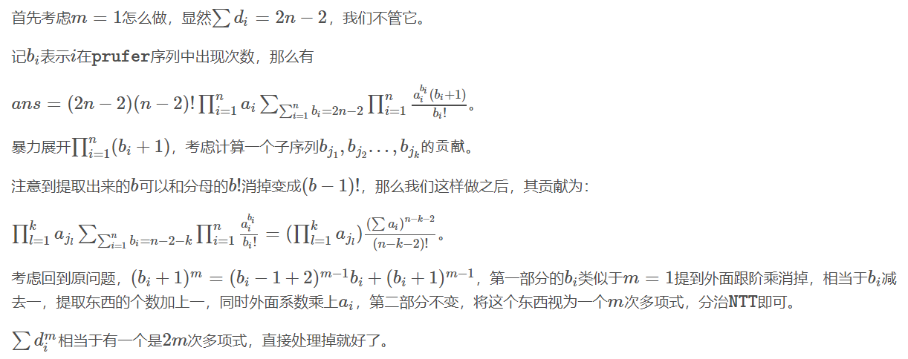
「清华集训 2017」生成树计数

Slide 5
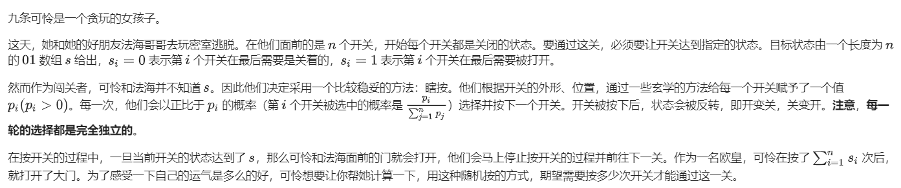
「ZJOI2019」开关

Slide 6
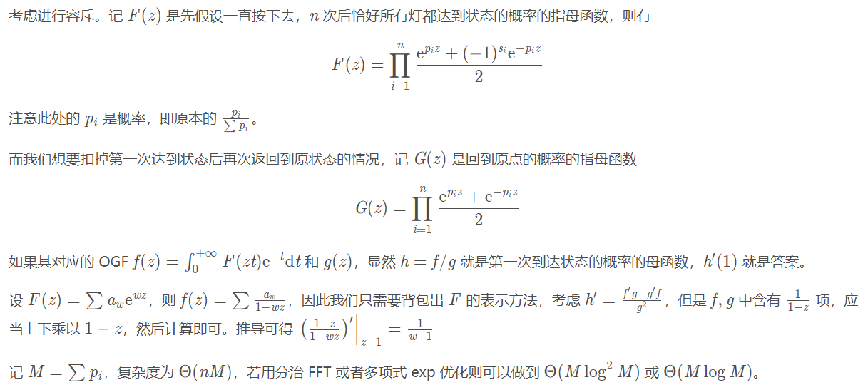
「ZJOI2019」开关

Slide 7
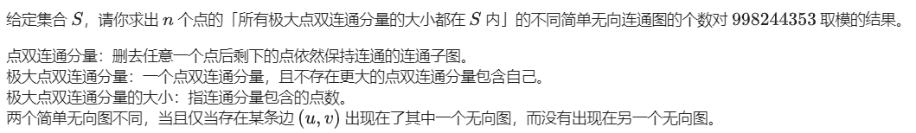
「地底蔷薇」

Slide 8
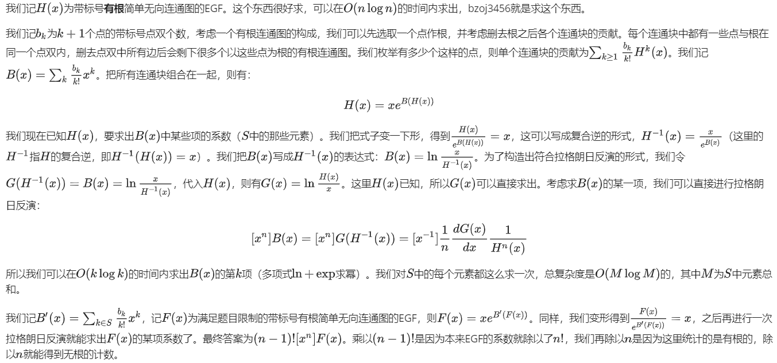
「地底蔷薇」

Slide 9
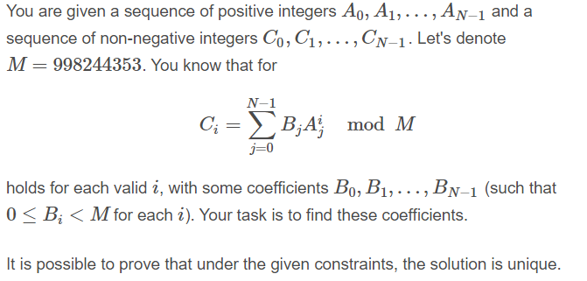


CHEFEQUA

Slide 10
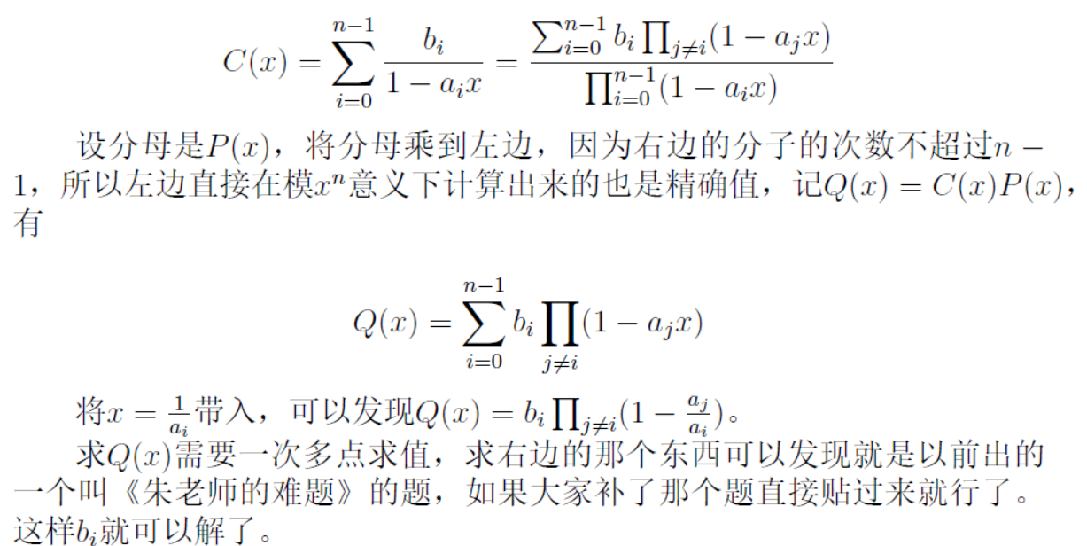
CHEFEQUA

Slide 11
一道zzq的原创题

Slide 12
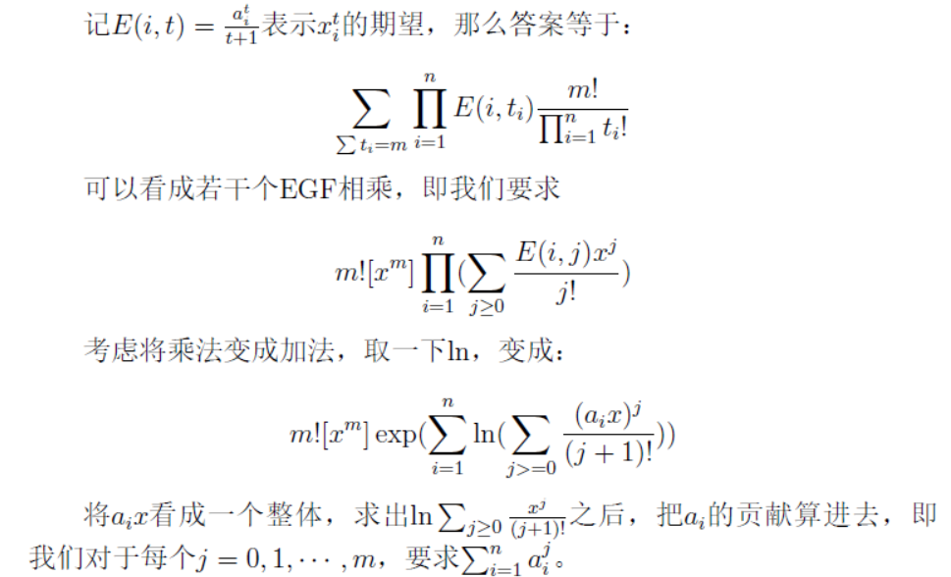
一道zzq的原创题

Slide 13
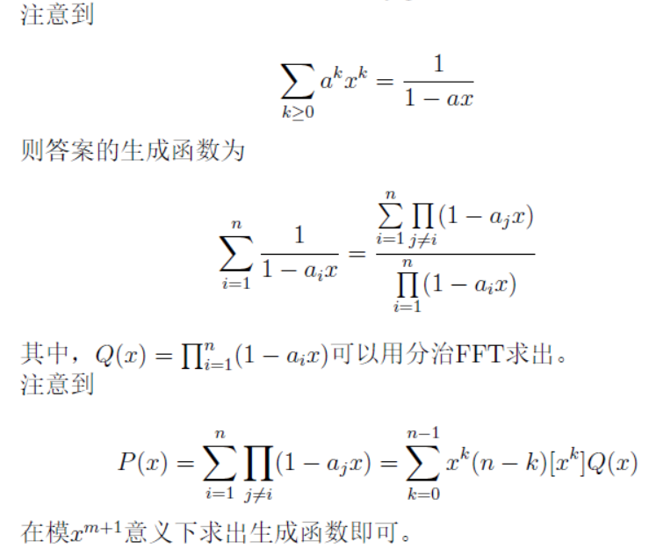
一道zzq的原创题

Slide 14
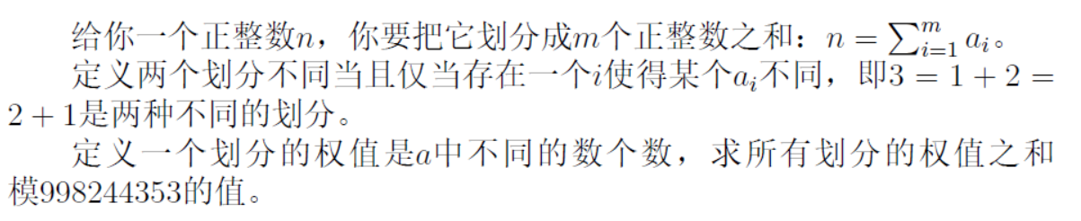
Decomposition

Slide 15
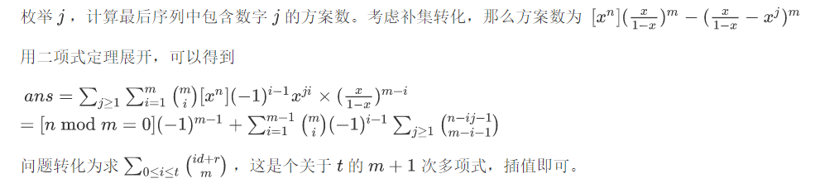
Decomposition

Slide 16

Edges Counting

Slide 17
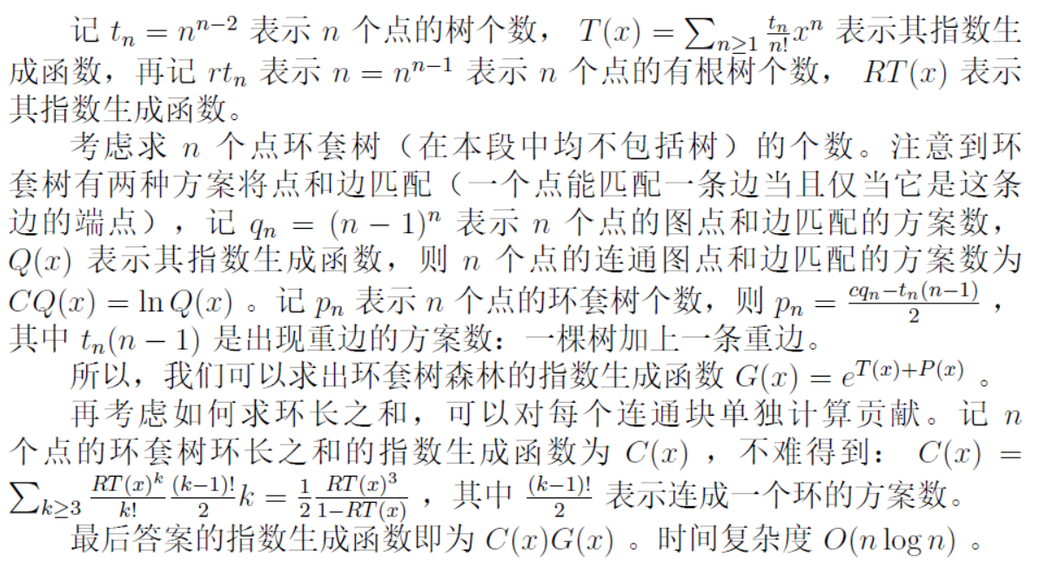
Edges Counting

Slide 18
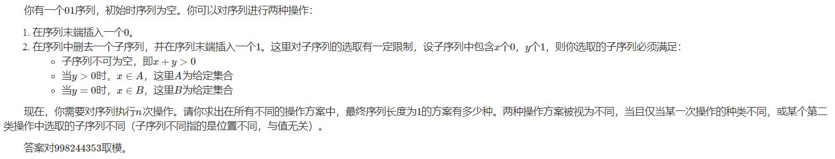
普通的计数题

Slide 19
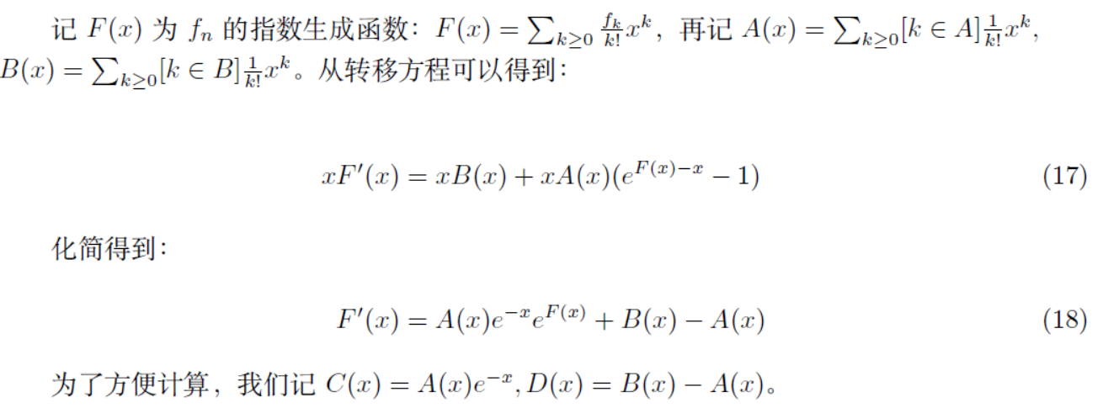
普通的计数题

Slide 20
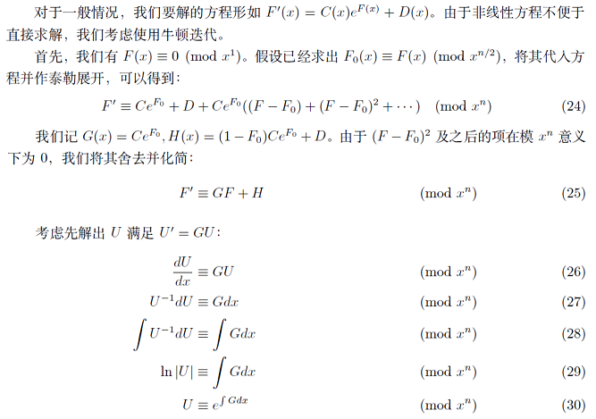
普通的计数题

Slide 21
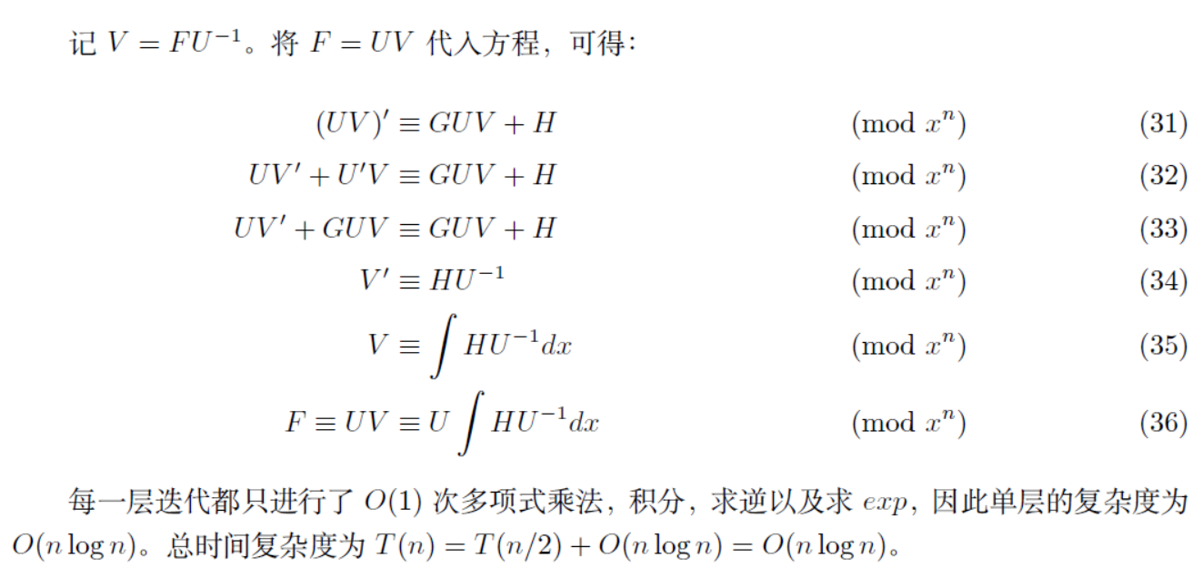
普通的计数题

